Slide 1
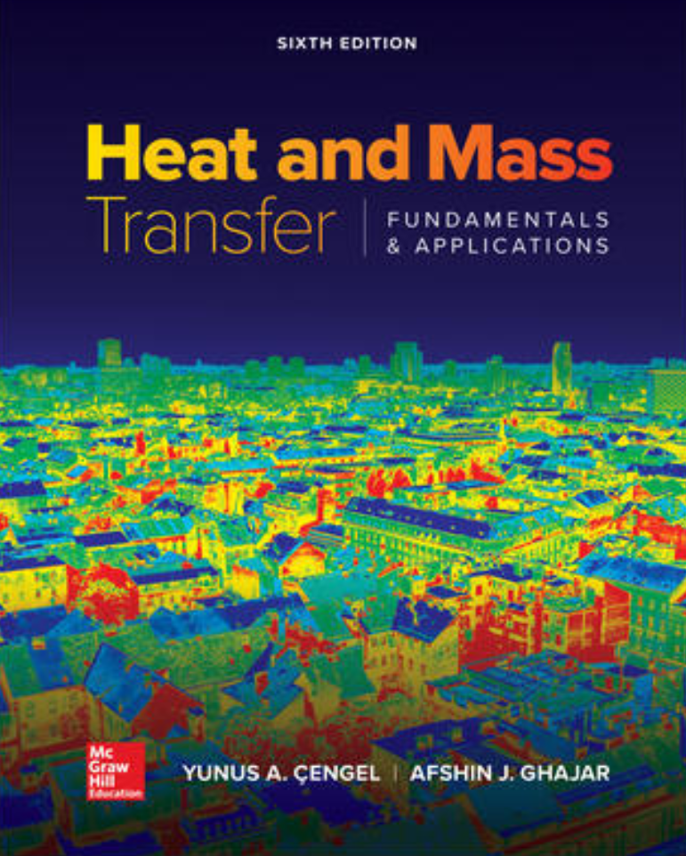
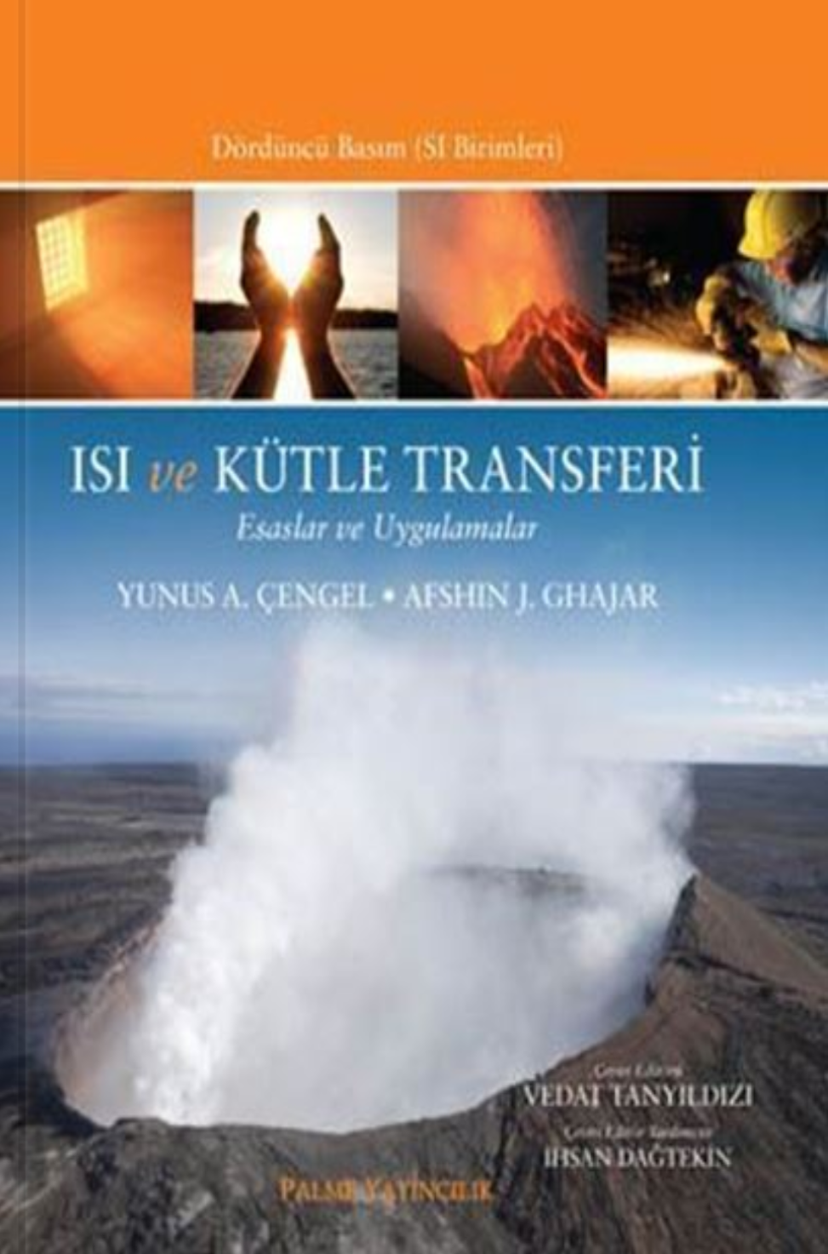
PROF. DR. BİRCE TABAN
ZST216
ISI VE KÜTLE transferİ
Ders kapsamında sunulan slaytlardaki tüm yazılı ve görsel materyaller; Çengel, Y. A., Ghajar, A. J., 2020. Heat and Mass Transfer - Fundamentals and Applications, 6th Edition, McGraw-Hill Companies Inc., New York, the USA, 1024 pages. ISBN: 978-9339223199 ve Çengel, Y. A., Ghajar, A. J., 2021. Isı ve Kütle Transferi - Esaslar ve Uygulamalar, Tanyıldızı, V. (Çeviri Editörü), Palme Yayınevi, Ankara, Türkiye, 908 sayfa, ISBN: 978-6053552871 künyeli kitaplardan alınmıştır.

Slide 2
2. Isıl Yayınım (α) (Thermal Diffusivity)
Isıl kapasite (Heat capacity) (ρc_{p}), bir malzemenin ısıl enerji depolama kapasitesini gösterir. Ancak c_{p} birim kütle başına (J/kg.K), ρc_{p} ise birim hacim başına (J/m³.K) ısıl kapasitedir.
Isı yayınım katsayısı (α), bir malzeme içerisinde ısının ne kadar hızlı yayıldığının bir göstergesidir.
$α =\frac{Isı iletimi}{Isı depolama}$ = $\frac{k}{\text{ρ}\text{c}\text{p}}$
Yüksek ısıl iletkenliğe veya düşük ısıl kapasiteye sahip bir malzemenin ısıl yayınımı yüksek olacaktır. Bir başka deyişle; ısıl yayınım ne kadar yüksek olursa, ısının ortam içerisinde yayılması o kadar hızlı olur. Küçük ısıl yayınım değeri, ısının çoğunun malzeme tarafından soğurulduğu ve ancak küçük bir miktarının daha ileri iletildiği anlamına gelir.

Slide 3
TAŞINIM (CONVECTION)
Taşınım bir katı yüzey ile ona bitişik, hareket halindeki sıvı veya gaz arasında enerji aktarımıdır ve iletim (conduction) ve akışkan hareketinin (fluid motion) birleşik etkilerini kapsar. Akışkan hareketi ne kadar hızlı olursa, taşınım ısı aktarımı da o kadar büyük olur.
Yığın akışkan hareketinin ortadan kalkması halinde, katı yüzeyle bitişiğindeki akışkan arasındaki ısı transferi saf iletim ile olur.
Şekil 1-34’de sıcak bir bloğun üst yüzeyinden soğuk hava üflenerek soğutulması şematize edilmiştir. Burada ısı, önce bloğa bitişik hava tabakasına iletim ile aktarılır. Ardından bu ısı, yüzeyden taşınım ile hava içindeki iletim (hava moleküllerinin gelişigüzel hareketlerinden dolayı) ve havanın yığın ya da makroskopik hareketlerinin (ısının havayı yüzeyden uzaklaştırıp yerine daha soğuk havayı koyan) birleşik etkileri ile uzaklaştırılır.
Zorlanmış taşınım (Forced convection); akışkanın, yüzey üzerinden fan, pompa veya rüzgar vasıtasıyla akmasının zorlanması durumundaki taşınımdır.
Serbest (Doğal) taşınım [Natural (Free) convection]; akışkanın hareketinin, akışkan içerisinde sıcaklık değişiminin ortaya çıkardığı yoğunluk farklarının doğurduğu kaldırma kuvveti sebebi ile olması durumundaki taşınımdır.
Bir akışkanın faz değişimi içeren ısı transfer işlemleri, (kaynama sırasında kabarcıkların yükselmesi veya yoğuşma sırasında sıvı damlalarının yağması gibi), işlem esnasında oluşan akışkan hareketleri sebebiyle aynı zamanda taşınım olarak düşünülür.

Slide 4
Newton Soğutma Kanunu
(Newton’s Law of Cooling)
$\dot{Q}taşınım=h As \left(Ts−T\text{∞}\right)$ (W)
Burada $h,$taşınım ısı transfer katsayısıdır ve akışkanın bir özelliği değildir (W/m².K), $As$ taşınımın olduğu yüzeyin alanı, $Ts$ yüzey sıcaklığı, T∞ yüzeyden yeteri kadar uzaklıkta akışkan sıcaklığıdır.

Slide 5
IŞINIM (RADIATION)
Işınım, atom ve moleküllerin elektronik düzenlerindeki değişmelerin sonucunda maddeden elektromanyetik dalgalar şeklinde yayılan enerjidir.
İletim ve taşınımdan farklı olarak ışınımla ısı transferi bir aracı ortam gerektirmez, en hızlı (ışık hızında) ısı transferidir ve boşlukta yavaşlamaz. Güneş enerjisinin yeryüzüne ulaşma şekli budur.
Işınım, sıcaklıkla ilişkisi olmayan x ışınları, gama ışınları, mikrodalgalar, radyo ve televizyon dalgaları gibi elektromanyetik ışınımın diğer biçimlerinden farklıdır.
Işınım, hacimsel bir olaydır (volumetric phenomenon) ve bütün katılar, sıvılar ve gazlar, ışınımı değişen seviyelerde yayar, soğurur ve geçirirler.
Mutlak sıfırın üstündeki sıcaklıklarda bütün cisimler ısıl ışınım yayarlar. Ancak; ısıl ışınıma geçirgen olmayan malzemelerin (metal, ağaç ve kaya) iç bölgelerinden yayılan ışınım asla yüzeye ulaşamadığı ve böylesi cisimlerde genellikle yüzeyin birkaç mikron içerisinde soğurulduğu için, bu tip katılarda ışınım bir yüzey olayı (surface phenomenon) olarak ele alınır.
Stefan-Boltzmann Kanunu
(Stefan-Boltzmann Law)
$\dot{Q}yayılan, max=σ As T4s$ (W)
Burada $σ,$Stefan-Boltzmann sabitidir ve 5.670 x 10⁻⁸ W/m².K⁴ değerindedir.
Karacisim (blackbody), maximum hızda ışınım yayan ideal yüzeye denir ve karacismin yaydığı ışınım karacisim ışınımı (blackbody radiation) olarak adlandırılır.

Slide 6
Bütün gerçek yüzeylerden yayılan ışınım, aynı sıcaklıktaki karacisim tarafından yayılan ışınımdan azdır:
$\dot{Q}yayılan=Є σ As T4s$ (W)
Burada $Є,$yüzeyin yayıcılığıdır (emissivity) ve değeri 0 $≤$ $Є ≤$ 1 arasındadır.
Soğurganlık (α) (absoptivity), yüzeye gelen ışınım enerjisinin soğurulma oranıdır ve değeri 0 $≤$ $Є ≤$ 1 arasındadır.
Kirchhoff Işınım Kanunu
(Kirchhoff’s Law of Radiation) $\dot{Q}soğurulan=α \dot{Q}gelen$ (W)
(absorbed) (incident)
Burada $\dot{Q}gelen$yüzeye gelen ışınımı, α ise yüzeyin soğurganlığıdır.
Geçirgen olmayan yüzeylere
(opaque-nontransparent) gelen
ışınımın yüzey tarafından
soğurulmayan kısmı, geri yansıtılır.
Bir yüzeyin yaydığı ışınım ile
soğurduğu ışınım arasındaki fark,
net ışınım ısı transferidir.

Slide 7
Şekil 1-40’daki gibi yayıcılığı $Є,$yüzey alanı A_{s} ve termodinamik sıcaklığı T_{s} olan bir yüzey T_{çevre} termodinamik sıcaklığında çok geniş bir yüzeyle tamamen çevrelenmiş ise ve aralarında ışınımla etkileşmeyen hava gibi bir gaz olduğu zaman, bu iki yüzey arasındaki net ışınım ısı transfer hızı:
$\dot{Q}ışınım=Є σ As (T4s−$ $T4çevre$) (W)
Bir yüzeyden bir yüzeye, taşınım ve ışınımla olan toplam ısı transfer hızı:
$\dot{Q}toplam=\dot{Q}taşınım+\dot{Q}ışınım =htaşınım As (Ts−$ $Tçevre$) + $Є σ As (T4s−$ $T4çevre$)
$\dot{Q}toplam=hbirleşik As (Ts−$ $T\text{∞}$)
$hbirleşik=$ $htaşınım$ + $hışınım$ $=$ $htaşınım$ + $Є σ (Ts+Tçevre\text{) + }(T2s+T2çevre\text{)}$ (W)
Işınım, genellikle, iletim veya doğal taşınımın yanında önemlidir ancak zorlanmış taşınımın yanında ihmal edilebilir. Bundan dolayı, zorlanmış taşınım uygulamalarında, yüzeylerin yayıcılıkları düşük ve orta sıcaklıklarda ise, ışınım genellikle dikkate alınmaz.

